Slide 1

Енергетичний менеджмент в містах: політика, бачення, інструменти

Slide 2
Перші кроки
• Інвентаризація будівель
• Енергетичний аудит будівель
• Аналіз показників енергоспоживання будівлями
• Оцінка потенціалу енергозбереження
• Розробка рекомендацій щодо впровадження енергоефективних заходів в будівлях
• Запровадження систематичного енергетичного моніторингу споживання енергоносіїв
Енергетичний менеджмент
Національний план дій з енергоефективності
Директива Європейського Парламенту і Ради 2012/27/ЄС від 25.10.2012 про енергоефективність
Національний стандарт ДСТУ ISO 50001:2014 "Енергозбереження. Системи енергетичного менеджменту. Вимоги та настанова щодо використання"

Slide 3
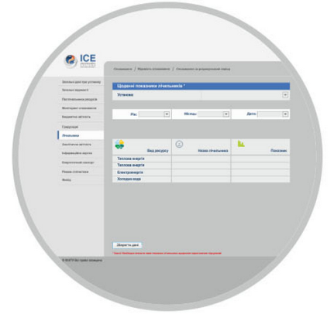
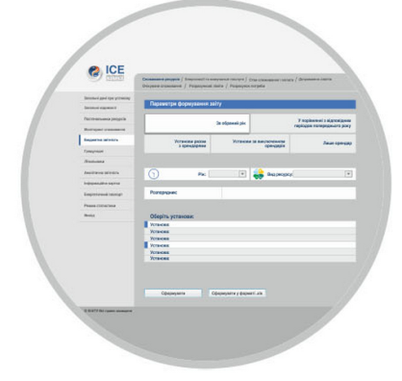
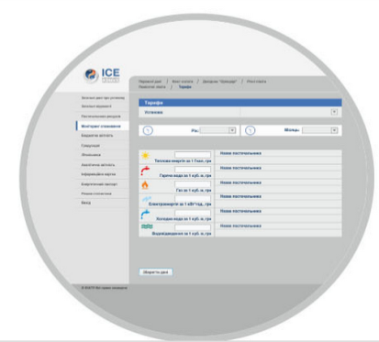
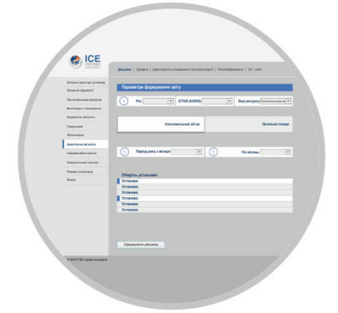
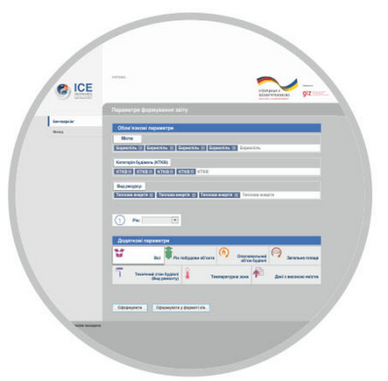
Енергетичний моніторинг
Збір даних з лічильників
Моніторинг споживання енергоресурсів
Бюджетна звітність
Аналітична звітність
Бенчмаркінг

Slide 4
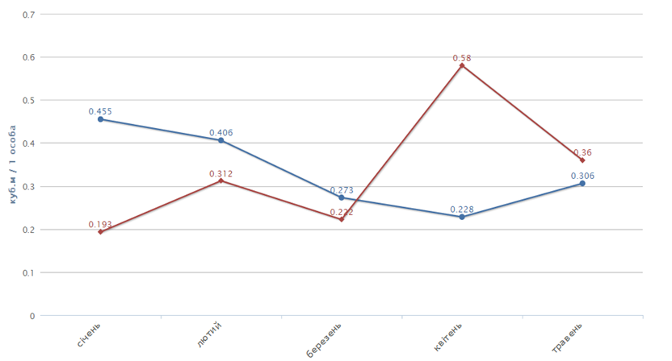
Динаміка питомого споживання холодної води на 1 фактично присутню людину, м³/1 особу
2012
2013

Slide 5
Моніторинг енергоспоживання та бенчмаркінг
Інструменти різних рівнів
    Моніторинг даних на рівні міста
    Бенчмаркінг поширюється на всю країну
Система моніторингу
Рівень міста
Бенчмаркінг Рівень країни
Збір даних
Рівень будівель
Ручний збір
Автоматичний збір
Споживання
Вартість
Данні про будівлі
Ранжування будівель за типами та містами

Slide 6
Бенчмаркінг громадських будівель в Україні
50 міст та 2 891 будівель
  Будівлі поділяються за типами
  Дані адаптовані з урахуванням різних температурних зон та кліматичних умов
Міста можуть порівнювати споживання своїх будівель зі споживанням будівель в інших містах
  Можливість ранжувати міста
  Можливість визначити будівлі, які найбільше потребують модернізації

Slide 7
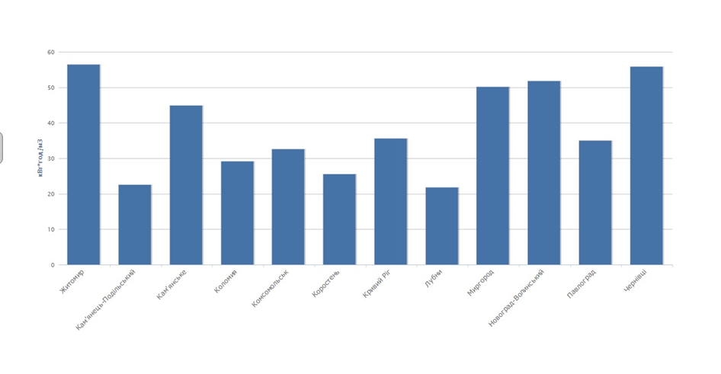
Середньорічне питоме споживання теплової енергії у розрізі міст по школах, кВт*год/м³
Нормативне споживання - 31 кВт*год/м³

